Slide 1
Minotaurov labirint

Slide 2
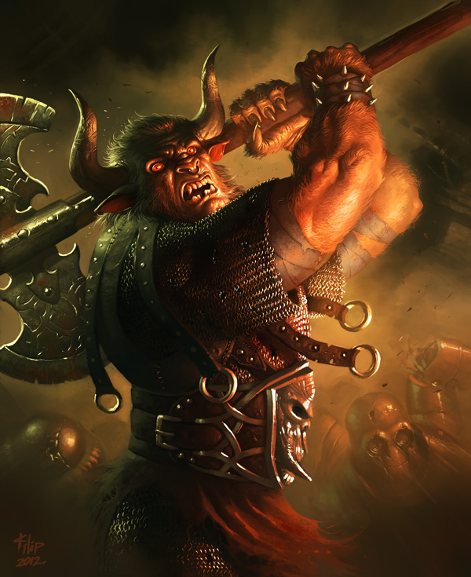

Slide 3
Dobrodošli u minotaurov labirint!!
Ušli ste u labirint.
Pravila: Labirint ima puteve (strijelice) koje možete odabrati.Ako izaberete pravi put (strijelicu) nastavljate dalje. Ukoliko izaberete pogrešan put vraćate se na početak igre i minotaur vas pojede.
Što idete dalje labirint je sve kompliciraniji.
Kako bi izašli na slobodu morate izabrati prave puteve ☺.
Pritisnite na strijelicu kako bi započeli igru.

Slide 4
Razina 1

Slide 5
Čestitamo uspješno ste prešli razinu 1 pritisnite na smajlića kako bi nastavili.

Slide 6
Razina 2

Slide 7
Čestitamo uspješno ste prešli razinu 2 pritisnite na smajlića kako bi nastavili.

Slide 8
Razina 3

Slide 9
Čestitamo uspješno ste prešli razinu 3 pritisnite na smajlića kako bi nastavili

Slide 10
Razina 4

Slide 11
Čestitamo uspješno ste prešli razinu 4 pritisnite na smajlića kako bi nastavili

Slide 12
Razina 5

Slide 13
Čestitamo uspješno ste prešli razinu 5 pritisnite na smajlića kako bi nastavili

Slide 14
Ako sada pogodite pravi put slobodni ste ☺
Razina 6

Slide 15

Čestitamo slobodni ste!!!

Slide 16
Niste odabrali strijelicu!

